Slide 1
স্বাগতম

Slide 2
পরিচিতি
মোহাম্মদ মনিরুজ্জামান
প্রভাষক
শ্রীরায় মহিলা আলিম মাদ্রাসা, চাটখিল, নোয়াখালী।

Slide 3
পাঠ পরিচিতি
শ্রেণিঃ ১০ম
বিষয়ঃ বাংলা
শিক্ষার্থীর সংখ্যাঃ ৪০ জন
সময়ঃ ৫০ মিনিট
তারিখঃ ২8/১২/২০১৪ খ্রিঃ

Slide 4
পতাকা

Slide 5
আমার পরিচয়
সৈয়দ শামসুল হক

Slide 6
শিখনফল
এই পাঠ শেষে শিক্ষার্থীরা………
১। সৈয়দ শামসুল হকের পরিচয় বলতে পারবে।
২। কবিতাটি শুদ্ধরূপে আবৃত্তি করতে পারবে।
৩। ‘আমার পরিচয়’ কবিতার নতুন শব্দের অর্থ লিখতে পারবে।
৪। বাঙালির ইতিহাস ও ঐতিহ্য সংক্ষেপে বর্ণনা করতে পারবে।

Slide 7
পাঠ পরিকল্পনা
ক্রম | ধাপ | কার্যক্রম | সময় | উপকরণ
 | প্রস্তুতি | কুশল বিনিময়+শ্রেণি বিন্যাস+ মনোযোগ আকর্ষণ+পাঠ ঘোষণা | ১+১+২+১ মিনিট | D.C+চকবোর্ড
উ প স্থা প ন | শিখনফল-১ | সংক্ষিপ্ত আলোচনা+নিরব পাঠ+আদর্শ পাঠ+সরব পাঠ+পাঠ বিশ্লেষণ | ১০ মিনিট | D.C+চকবোর্ড
 | শিখনফল-২ | একক কাজ | ৪ মিনিট | D.C+চকবোর্ড
 | শিখনফল-৩ | জোড়ায় কাজ | ৪ মিনিট | D.C
 | শিখনফল-৪ | দলীয় কাজ | ১৪ মিনিট | D.C+কর্মপত্র
মূল্যায়ন |  | সৃজনশীল প্রশ্ন | ১০ মিনিট | D.C
বাড়ির কাজ সমাপ্তি |  | প্রশ্ন ধন্যবাদ | ২ মিনিট ১ মিনিট

Slide 8
নিরব পাঠ

Slide 9
সৈয়দ শামসুল হকের জন্ম ২৭ ডিসেম্বর ১৯৩৫ খ্রিস্টাব্দে, কুড়িগ্রাম শহরে।
তাঁর পিতা ডাঃ সৈয়দ সিদ্দিক হুসাইন, মাতাঃ সৈয়দা হালিমা খাতুন
তিনি একশে পদক, বাংলা একাডেমী পুরস্কার সহ অনেক পুরস্কার লাভ করেন।
উল্লেখযোগ্য গ্রন্থঃ একদা এক রাজ্যে,বৈশাখে রচিত পঙ্‌ক্তি মালা ইত্যাদি।
নাটকঃ নূরুলদীনের সারাজীবন,শিশুতোষ গ্রন্থঃ সীমান্তের সিংহাসন

Slide 10
একক কাজ
১। সৈয়দ শামসুল হক কখন, কোথায় জন্ম গ্রহণ করেন?
২। তাঁর মায়ের নাম কী?
৩। তিনি কী কী পুরস্কার লাভ করেছিলেন?

Slide 11
১। ২৭ ডিসেম্বের ১৯৩৫ খ্রিস্টাব্দ, কুড়িগ্রাম শহরে।
২। তাঁর মায়ের নাম সৈয়দা হালিমা খাতুন।
৩।একুশে পদক , বাংলা একাডেমী পুরস্কার ।

Slide 12
আদর্শ পাঠ
সরব পাঠ

Slide 13
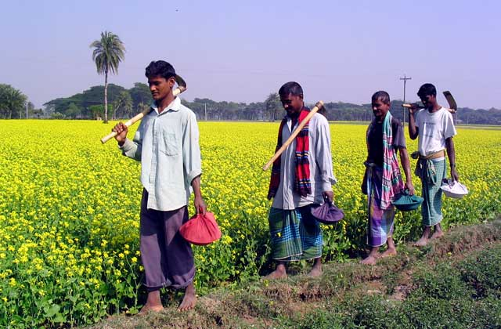
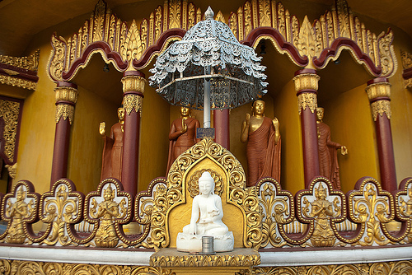
জোড়ায় কাজ
আলপথ
জমির সীমানার পথ।
বাংলা ভাষা ও সাহিত্য-ঐতিহ্যের
প্রথম নিদর্শন।
চর্যাপদ
দেউল
দেবালয়

Slide 14
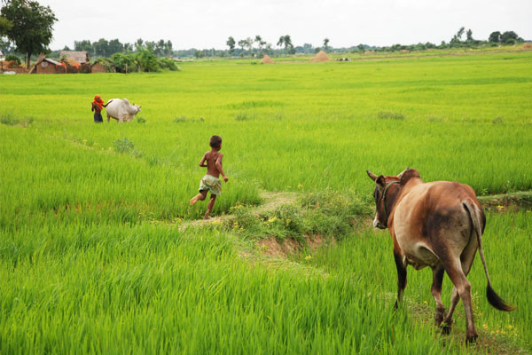
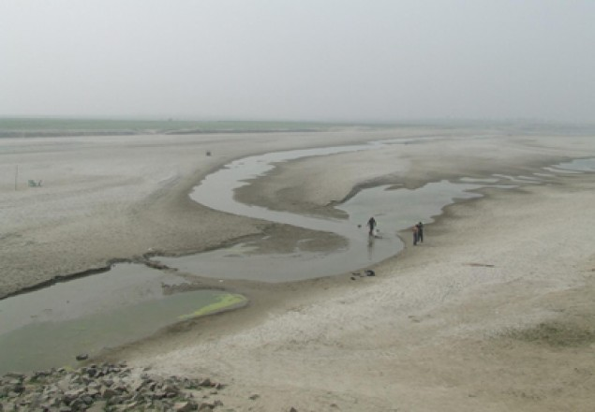
আলপথ
পলি মাটি
আমি জন্মেছি বাংলায় , বাংলায় কথা বলি,
আমি বাংলার আলপথ দিয়ে হাজার বছর চলি।
চলি পলি মাটি কোমলে আমার চলার চিহ্ন ফেলে।
তেরোশত নদী শুধায় আমাকে, কোথা থেকে তুমি এলে?

Slide 15
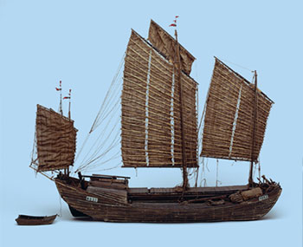
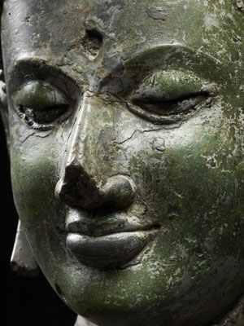
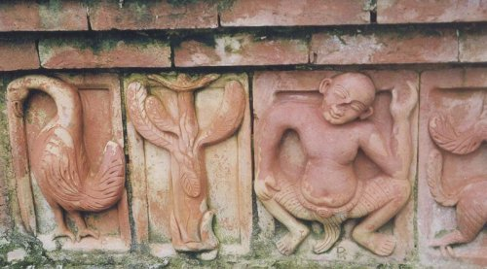
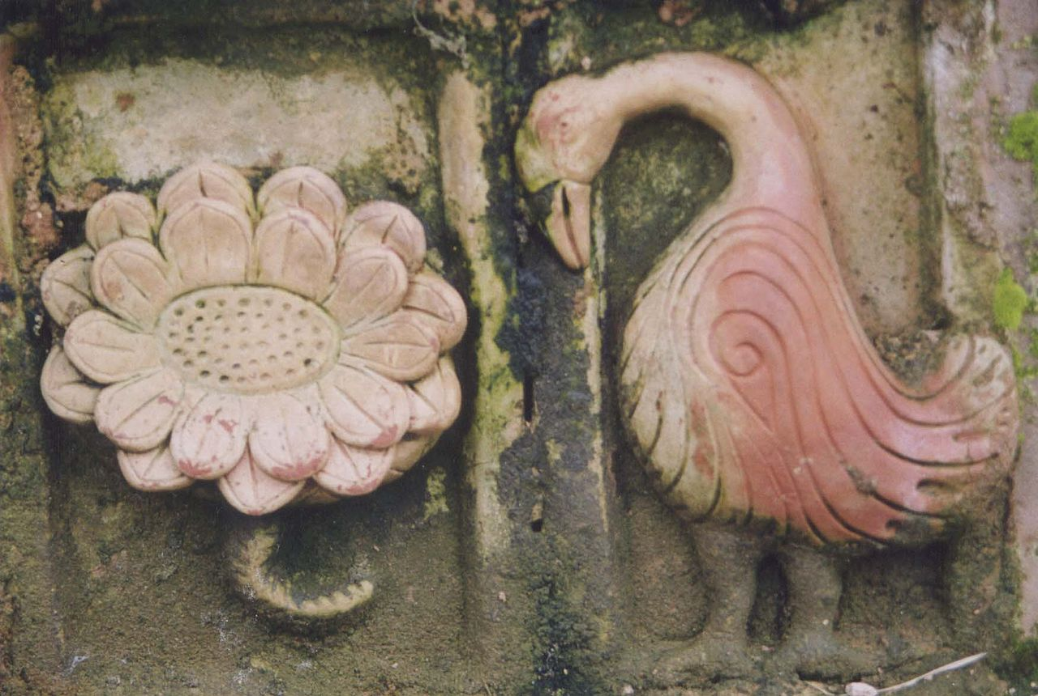
পালযুগের কিছু চিত্রকলা
ডিঙা
আমি তো এসেছি চর্যাপদের অক্ষরগুলো থেকে।
আমি তো এসেছি সওদাগরের ডিঙার বহর থেকে।
আমি তো এসেছি কৈবর্তের বিদ্রোহী গ্রাম থেকে।
আমি তো এসেছি পালযুগ নামে চিত্রকলার থেকে।

Slide 16
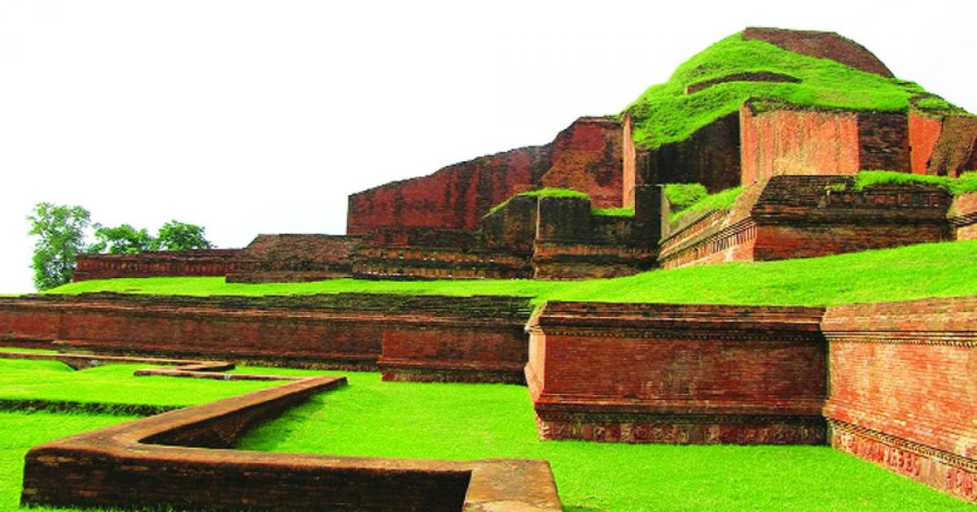
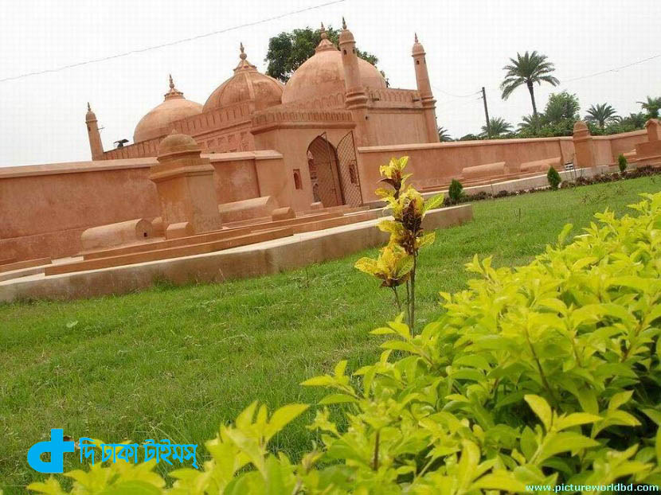
সোনা মসজিদ
পাহাড়পুর বৌদ্ধবিহার
এসেছি বাঙালি পাহাড়পুরের বৌদ্ধবিহার থেকে।
এসেছি বাঙালি জোড়বাংলার মন্দির-বেদি থেকে।
এসেছি বাঙালি বরেন্দ্রভূমে সোনা মসজিদ থেকে।
এসেছি বাঙালি আউল-বাউল মাটির দেউল থেকে।

Slide 17
দলীয় কাজ

Slide 18
কর্মপত্র
১। ‘কৈবর্তের বিদ্রোহ’- বলতে কী বুঝ?
২। পাহাড়পুর বৌদ্ধবিহার কোথায় অবস্থিত ? এর সংক্ষিপ্ত পরিচয় দাও।

Slide 19
1।দিব্য বা দিব্বোক নামে কৈবর্ত সম্প্রদায়ের এক লোকের নেতৃত্বে মহীপালের বিরুদ্ধে অনন্ত-সামন্ত চক্র মিলিত হয়ে যে বিদ্রোহ করেন তাই কৈবর্ত বিদ্রোহ নামে পরিচিত।
২।বর্তমান নওগাঁ জেলার বাদলঅগাছি থানায় পাহাড়পুর গ্রামে এই প্রাচীন বিহার অবস্থিত। দ্বিতীয় পাল রাজা শ্রী ধর্মপালদেব ( রাজত্বকাল ৭৭৭-৮১০) এই বিশাল বিহার তৈরি করেছিলেন। একে সোমপুর বিহার ও বলা হয়। পৃথিবীর সবচেয়ে বড় বিহারগুলোর মধ্যে এটি অন্যতম।

Slide 20
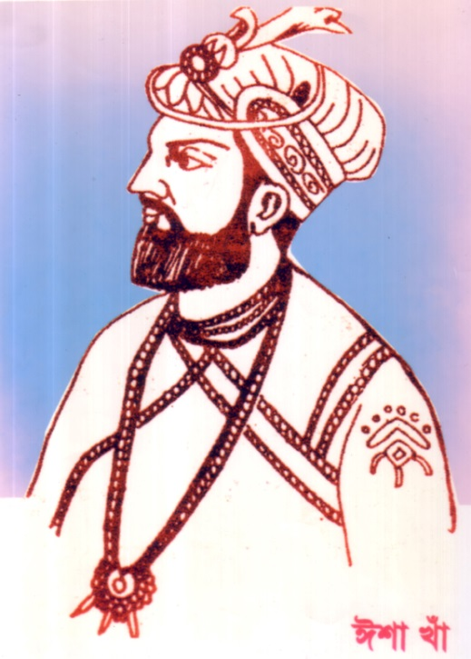
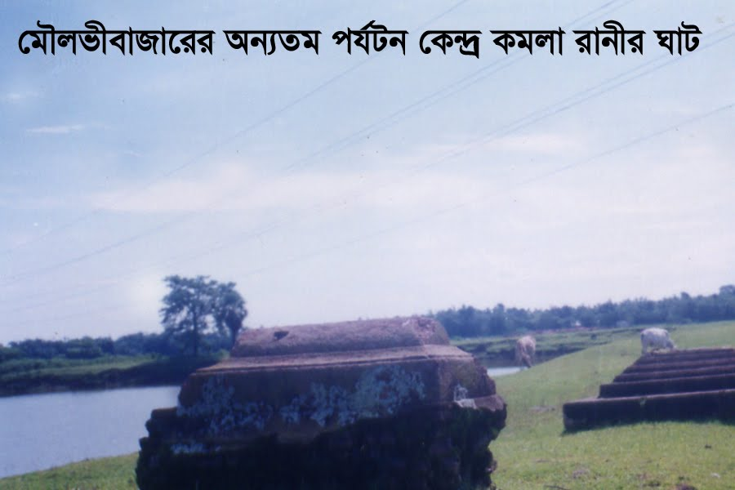
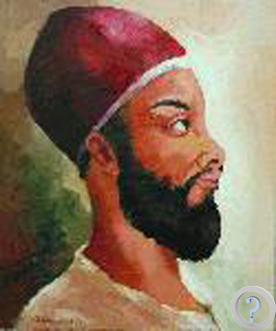
তিতুমীর
আমি তো এসেছি সার্বভৌম বারো ভূঁইয়ার থেকে।
আমি তো এসেছি ‘কমলার দীঘি’, ‘মহুয়ার পালা’ থেকে।
আমি তো এসেছি তিতুমীর আর হাজী শরিয়ত থেকে।

Slide 21
আমি তো এসেছি গীতাঞ্জলী ও আগ্নিবীণার থেকে

Slide 22
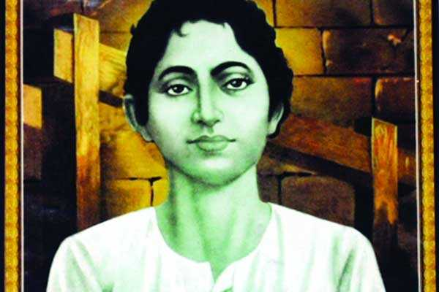
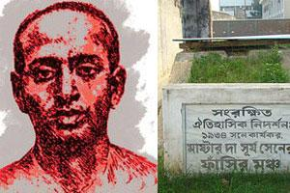
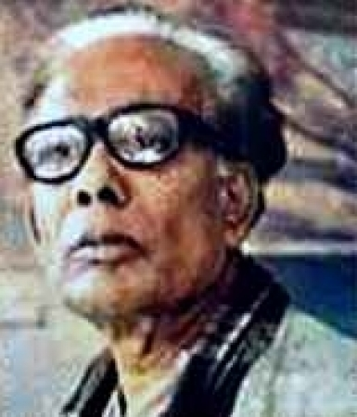
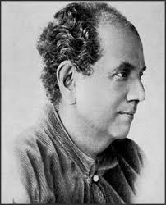
ক্ষুদিরাম বসু
সূর্য সেন
জয়নুল আবেদীন
অবনীন্দ্র নাথ ঠাকুর
এসেছি বাঙালি ক্ষুদিরাম আর সূর্যসেনের থেকে।
এসেছি বাঙালি জয়নুল আর অবন ঠাকুর থেকে।

Slide 23
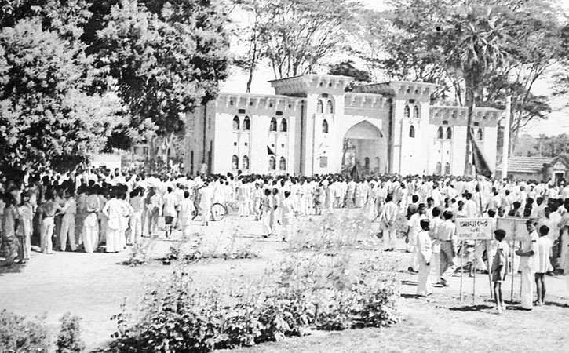
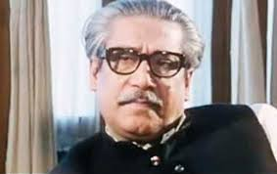
ভাষা আন্দোলনের ছবি
বঙ্গবন্ধু শেখ মুজিব
এসেছি বাঙালি রাস্ট্রভাষার লাল রাজপথ থেকে।
এসেছি বাঙালি বঙ্গবন্ধু শেখ মুজিবর থেকে।

Slide 24
আমি যে এসেছি জয়বাংলার বজ্রকন্ঠ থেকে।
আমি যে এসেছি একাত্তরের মুক্তিযুদ্ধ থেকে।

Slide 25
দলীয় কাজ

Slide 26
কর্মপত্র
১। বাঙালির স্বাধীনতা আন্দোলনে শহীদ তিতুমীর এর অবদান
সংক্ষেপে লিখ?
২। রাষ্ট্রভাষার লাল রাজপথ বলতে কী বুঝ লিখ।
৩। ‘জয়বাংলার বজ্রকন্ঠ’ – বলতে কী বুঝানো হয়েছে
বুঝিয়ে লিখ।

Slide 27
১। মীর নিসার আলী ওরফে তিতুমীর ১৭৮২ সালে চব্বিশ পরগনা জেলার হায়দারপুর গ্রামে জন্ম গ্রহণ করেন। তিনি অত্যাচারী ইংরেজ ওহিন্দু জমিদারদের বিরুদ্ধে দীর্ঘদিন সংগ্রাম করেছেন। ১৮৩১ সালের ১৯ শে নভেম্বর ইংরেজ বাহিনীর সঙ্গে লড়াই করে তিনি শহিদ হন।
২। ১৯৫২ সালে রাস্ট্রভাষা বাংলার দাবী আদায়ের জন্য এদেশের মানুষ পাকিস্থানি শাসকদের রক্ত চক্ষু উপেক্ষা করে রাস্তায় নেমে এসেছিল। তারা বুকের রক্তে রঞ্জিত করেছিল রাজপথ। তাদের ত্যাগের বিনিময়ে আমরা পেয়েছি আমাদের প্রিয় মাতৃভাষা। তাই এখানে এ কথাটি বলা হয়েছে।
৩। ১৯৭১ সালে মুক্তিযুদ্ধের সময়ে মানুষের মনে প্রেরণা সঞ্চারী শ্লোগান হচ্ছে জয়বাংলা। এই শ্লোগান ঐক্য ও সংহতির প্রতীক। বঙ্গবন্ধুরবজ্রকন্ঠে এই শ্লোগান শুনে বাংলার আপামর জনতা যুদ্ধে ঝাঁপিয়ে পড়েছিল।

Slide 28
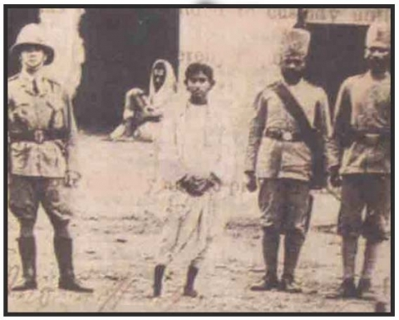
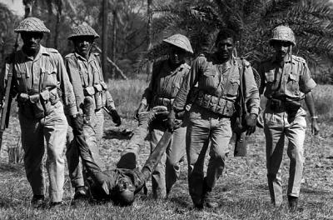
চিত্র-১
চিত্র ২
১। ‘সীমান্তের সিংহাসন’ সৈয়দ শামসুল হকের কোন ধরণের রচনা?
২। ‘এসেছি বাঙালি বঙ্গবন্ধু শেখ মুজিবুর থেকে’- বলতে কী বোঝানো হয়েছে ? বুঝিয়ে লিখ।
৩। চিত্র-১ ও চিত্র -২ এর সাথে ‘আমার পরিচয়’ কবিতাটির যে ভাবগত মিল পাওয়া যায় তা খুঁজে বের করে ব্যাখ্যা দাও।
4। “চিত্র-১ ও চিত্র-২ বাঙালি জাতিসত্ত্বার ইতিহাস পুরোপুরি ফুটে উঠেছে”- ‘আমার পরিচয়’ কবিতার আলোকে উক্তিটির তাৎপর্য বিশ্লেষণ কর।

Slide 29
বাড়ির কাজ
১। “জাতি, ধর্ম , বর্ণ নির্বিশেষে আমরা সবাই বাঙালি ,আমাদের মধ্যে কোন ভেদাভেদ থাকবে না”- ‘আমার পরিচয়’ কবিতার আলোকে উক্তিটি
ব্যাখ্যা কর।

Slide 30
ধন্যবাদ

